Slide 1
Unity/C#ゼミ -C# 第３回-

Slide 2
目次
2日目.変数と条件分岐・・・P.56～
1.演算と変数
1-1 演算
1-2 変数
1-3 変数についての基礎知識
2.条件分岐
2-1 if文
2-2 複雑なif文
2-3 Switch文
おそらくここまで。

Slide 3
1.演算と変数
演算, 変数, 基礎知識

Slide 4
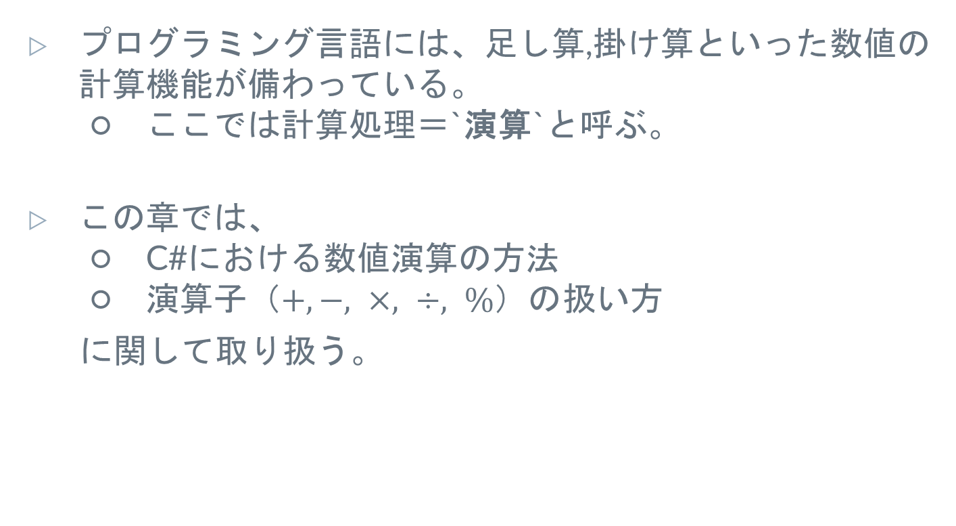
1-1.演算
プログラミング言語には、足し算,掛け算といった数値の計算機能が備わっている。
ここでは計算処理＝`演算`と呼ぶ。
この章では、
C#における数値演算の方法
演算子（$+,−, ×, ÷, \%）の$扱い方
に関して取り扱う。

Slide 5
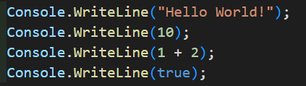

1-1.演算ー値の表示ー
C#では、ターミナルにデータを出力する方法として、Console.WriteLine() を使用する。
Console.WriteLine(<出力するデータ>,引数1,…);
このような出力方法を標準出力と呼ぶことがある。
定義：https://learn.microsoft.com/ja-jp/dotnet/api/system.console.writeline?view=net-7.0

Slide 6

1-1.演算ー値の表示ー
値の表示方法には他にも次の2通りがある。
変数を直接渡す方法
複合書式を使う方法
変数を直接渡す方法
表示したい値を()に記載する。
複合書式を使う方法
数値を表示するときには、引数にどの数値を表示するか、 {<インデックス番号>}を使用して明示する。
{0}:”Hello”、{1}:”World”、{2}:”!”が対応する。
WriteLineの引数に表示するデータを指定する。

Slide 7

1-1.演算ー値の表示ー
例1：$1+1$の計算と表示
例2：$10×20の$計算と表示

Slide 8
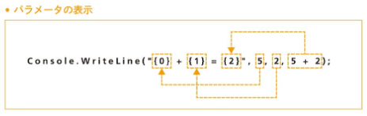
1-1.演算ー値の表示ー
各引数との関係は以下の通り。

Slide 9
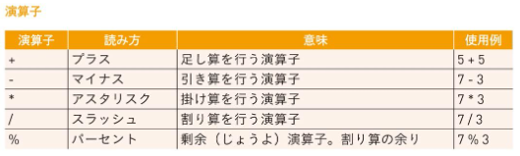
1-1.演算ー演算子ー
どの演算を行うかを指定するには、演算子を指定する。
現実世界での演算と同じように、プログラム内でも計算ができる。

Slide 10


1-2.変数
プログラム内でデータ(値)を保持する箱のような存在。
変数を使うことで、同じデータを何度でも呼び出せる
再利用と呼ぶ。
例: 変数calac1の値に10を足した数値を出力
上のように値の変更と再利用が簡単にできる。

Slide 11
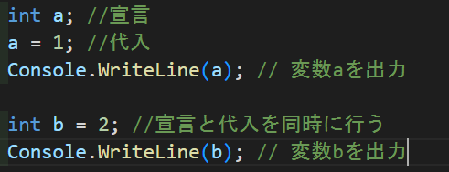

1-2.変数
変数を使うためには変数の宣言が必要。
宣言をせずに変数を呼び出すとエラーになる。
変数に値を格納することを代入と呼び、 代入演算子「＝」を使う。
特に、初期値の代入のことを変数の初期化と呼ぶ。

Slide 12
1-2.変数-変数の宣言方法とデータ型-
プログラムで扱うデータには、「型, Type」と呼ばれる概念がある。
プログラムは扱うデータが数値か文字なのかを区別する必要がある。
123 ← 123という数値?? or “123”という文字列??
演算は数値でしかできないので、123が文字として扱われている場合、エラーが発生する。
データ型はプログラムの安全性を担保する上で必要な 概念。

Slide 13
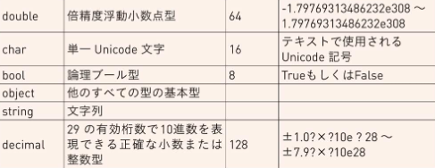
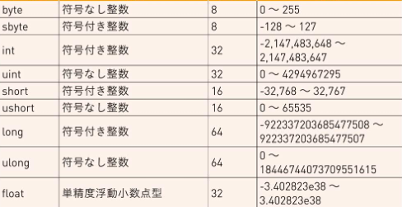
1-2.変数-変数の宣言方法とデータ型-
C#では以下のようなデータ型が存在する。

Slide 14
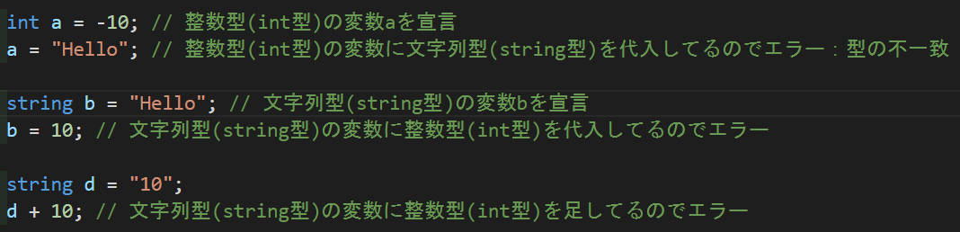
1-2.変数-変数の宣言方法とデータ型-
宣言時にデータ型を明示することで、この変数がどのような データかコンパイラに教えることができる。
宣言時と異なるデータ型の値を代入するとエラーになる。

Slide 15
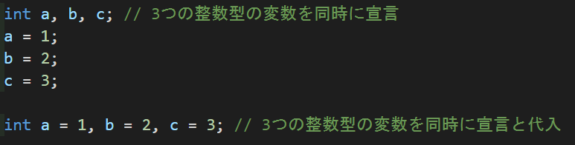
1-2.変数-変数の宣言方法とデータ型-
次のように、同じデータ型の変数は1行で宣言・初期化 することも可能。

Slide 16
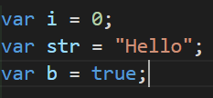

1-2.変数-変数の宣言方法とデータ型-
C#では、変数宣言時にデータ型を指定しない方法でも 宣言可能。
データ型名の部分に「var」と記述することで、型指定を省略して変数を宣言することができる。
左の宣言方法と、右の宣言方法は同義。

Slide 17

1-2.変数-変数の宣言規則（推奨）-
ここまで変数の宣言・代入法について触れた。
変数宣言の方法は2通り
intなど型を明記する方法
varを使って、代入される値から型を決める方法 ← 型推論
※ Microsoftは一般的にvarを使う方法を推奨しているが、 以下のケースは例外。
代入する値の型が分かりにくい場合
foreach文での型指定
名前から戻り値の型が推定しにくい場合などは、型を明示する方が良い。

Slide 18
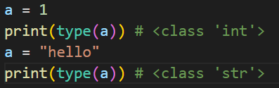
※：動的型付け言語と静的型付け言語
プログラミング言語には、宣言したデータ型とは異なるデータ型の値を変数に代入できる言語もある。
このような言語を動的型付け言語と呼ぶ。
例：Python, JavaScript
反対に、宣言時に選択したデータ型の値しか代入できないような言語を静的型付け言語と呼ぶ。
例：C#, Java
スライドP.13参照

Slide 19
1-2.変数-変数の命名規則-
変数につける名前を変数名と呼ぶ。
どんな形で変数名をつけるかは、特に絶対的な制約などはなく、プログラマーの裁量に委ねられている。
ただ、不特定多数の人間がかかわる開発において、 変数名の付け方がバラバラだと読みずらい…
プログラムは誰が見ても読みやすいものでなくてはいけない。それには、変数名の付け方も例外ではない。
※ : 命名規則は慣習化しており、次の規則が認知されている。
スネークケース
キャメルケース
コンスタントケース
パスカルケース …など
https://web-camp.io/magazine/archives/117332

Slide 20
1-2.変数-変数の命名規則-
どの命名規則を用いるかは、プログラミング言語ごとに推奨されるものが決まっている。
クラス名やメソッド名、クラス変数名など扱うもの毎に 命名規則は異なる場合が多い。
C#における推奨規則は以下で確認可能。
https://learn.microsoft.com/ja-jp/dotnet/csharp/fundamentals/coding-style/coding-conventions
C#における変数名の命名規則は次の通り。
半角の英数字記号のみ
大文字と小文字は区別される。
ABCとabcは別の変数
変数名の1文字目は必ず数字以外
C#で規定されている単語（予約語）は使えない。

Slide 21
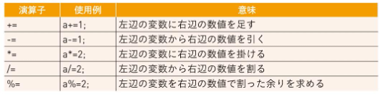


1-3.変数-変数についての基礎知識(代入演算子)-
代入演算子：変数に値を代入する際に使う。
変数の演算において、次のような代入演算子がある。
変数の演算を、短く簡潔に記述できる。

Slide 22
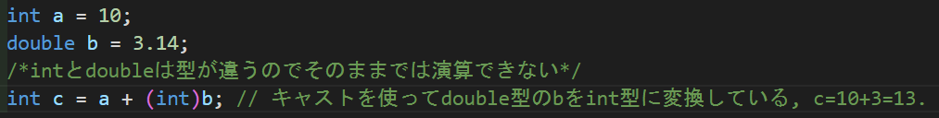
1-3.変数-変数についての基礎知識(キャスト)-
変数のデータ型が異なる変数の演算について、代入先の変数のデータ型に合わせて、データ型の変換を行う必要がある。
データ型変換＝キャスト, Cast
変換したい変数の先頭に、(<型名>)を記載することで 変数のデータ型をキャストできる。

Slide 23
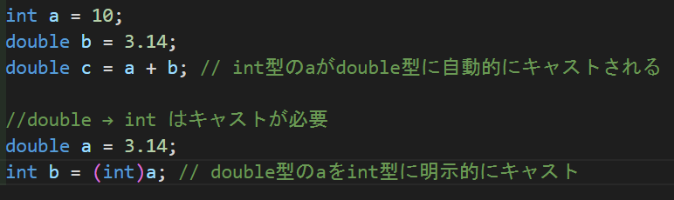
1-3.変数-変数についての基礎知識(キャスト)-
ただし、「整数型(int) → 実数型(double)」へのキャストは不要。
反対「double → int 」はエラー。
コンパイラ側で勝手にキャストされる。
これを暗黙的な型変換と呼ぶ。

Slide 24

1-3.変数-変数についての基礎知識(定数const)-
C#において、変数は自由に値を代入できる。
しかし、値を改変したくない(されたくない)変数が ある場合もある。
意図しないバグを防ぐため
他のプログラムでも使われる可能性のある変数
ファイルの参照パス …など様々
一度しか代入したくない変数はconstを記述することで 宣言できる。

Slide 25
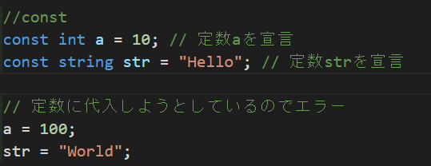
1-3.変数-変数についての基礎知識(定数const)-
constキーワードを付けた変数は再代入が禁止される。
一度宣言したら再代入できないような変数のことを特に、定数と呼ぶ。

Slide 26
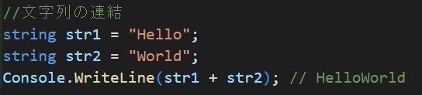
1-3.変数-変数についての基礎知識(string型)-
“”(ダブルクォーテーション)で囲まれた文のこと。
“ABC”, “Hello World”, “123”
“”で囲まれた文字はすべて文字列型, string型として扱われる。
+演算子を使用することで、string型の変数を連結して、 1つの文字列として表示することが出来る。
文字列の連結と呼ぶ。

Slide 27
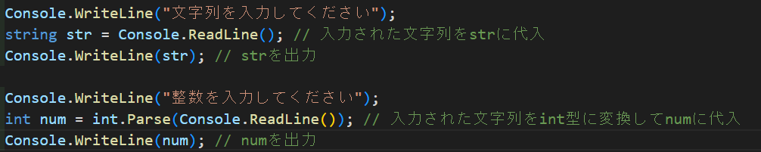
1-3.変数-変数についての基礎知識(標準入力)-
ターミナルから変数に値を代入することも可能。
標準入力とよぶ。
Console.ReadLine()を使用して、入力された値をstring型として受け取ることができる。
呼び出されると、Enterキーを押下するまで先の処理はブロックされる。
1度の呼び出しで1行分の入力を受け付ける。
数値を受け取りたい場合は、キャストが必要。

Slide 28
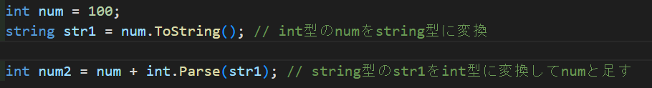
※：キャスト演算子とキャスト用メソッド
異なるデータ型を変数に代入するには、キャストをすることを示した。
(<型名>) ← キャスト演算子
しかし、string型 ↔ int型, double型などキャスト演算子を使用したキャストができない場合もある。
※ これには、値型と参照型は相互変換できないなどの話が絡む。
https://qiita.com/toshi0607/items/ec7f8f04f2453423d56f
上記の場合、変換先オブジェクトのキャスト用メソッドを. 使用すれば可能。

Slide 29

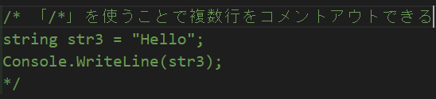
1-3.変数-変数についての基礎知識(コメント)-
プログラムにコメントをつける機能を利用して、変数や処理を無効化することをコメントアウトと呼ぶ。
テスト時に使う変数の値を切り替えたり、デバック時に一部の処理を無効化したりする場合などに便利。
プログラムのエラーや意図しない挙動：バグ, bug
バグを直すこと：デバック, debug

Slide 30
2.条件分岐
if, if-else, switch

Slide 31


2-1.if 文
基本的にプログラムは上から順に進行する。
上から順に処理が実行されることを順次処理と呼ぶ。
順次処理だけでは、状況に応じて違う処理を挟みたい場合に 対応できない。
条件に応じて異なる処理を挟むことを分岐処理と呼ぶ。
C#においては、if文を使用して分岐処理を実装できる。

Slide 32
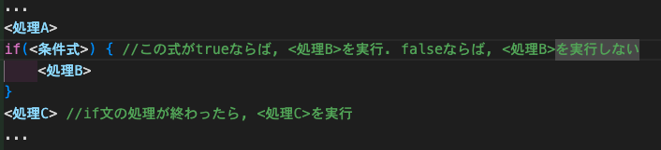
2-1.if 文-単純なif文-
<条件式>がtrue(真)の場合、if文内のコードブロックの処理を実行する。
<条件式>がfalse(偽)の場合、if文内のコードブロックはスキップされ、<処理C>へ進む。
<条件式>の真偽を判定することを、式を評価するという。

Slide 33
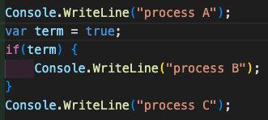

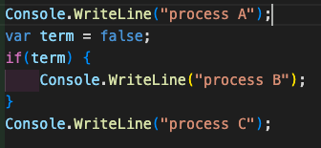

2-1.if 文-単純なif文-
boolean型の変数termの値によって、実行結果を変える ことができる。

Slide 34
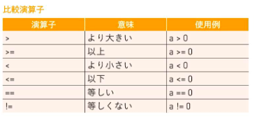
2-1.if 文-if文の書式(比較演算子)-
具体的な数値を求める演算とは異なり、真偽値(boolean値)を求めるために用いる演算子。
比較演算子を用いた結果は必ず、trueかfalseの2択。
if文で条件を分岐させるには、比較演算子を用いてその式が真(true)であることを演算する。

Slide 35
次回の範囲
本日の内容
プログラムと演算
変数の宣言方法と代入演算子
データ型とキャスト
定数constとstring型の連結
その他の基礎知識
条件分岐とif文
次回の範囲
テキストP.83「if-else」から

Slide 36
終

